Slide 1
Особливості оренди комунального майна у період дії воєнного стану
Марія Захаренко
Head of GR “Прозорро.Продажі”

Slide 2
Аукціони з оренди під час війни

Slide 3
Продовження договорів оренди
Договори оренди вважаються продовженими на період дії воєнного стану та протягом 4 місяців з дати припинення воєнного стану.
Заява орендаря та окреме рішення орендодавця не вимагається.
Якщо рішення про продовження прийнято і аукціон оголошено до дати набрання чинності постановою, то аукціон відбувається.
Якщо дата подання заяви на продовження договору оренди припадає на період дії воєнного стану, то цей строк продовжується на строк дії воєнного стану та 3 місяці з дати його припинення.
У ФДМУ та Мінекономіки обговорюється питання відновлення аукціонів з продовження договорів.

Slide 4
Знижки з орендної плати
*
* матеріали Фонду державного майна України

Slide 5
Пільги для релокованих
1 грн за 1 кв.м. - перші 6 місяців
з метою переміщення виробництва з територій Донецької, Луганської, Запорізької, Київської, Миколаївської, Сумської, Харківської, Херсонської, Чернігівської, Кіровоградської, Дніпропетровської, Житомирської, Одеської областей, Автономної Республіки Крим та м. Києва і м. Севастополя.
переможець подає орендодавцю клопотання про сприяння переміщенню виробництва, видане обласною військовою адміністрацією.
орендодавець приймає рішення про пільгу одночасно із затвердженням протоколу.

Slide 6
Зміни до процедури передачі майна в оренду
Погодження уповноваженого органу управління балансоутримувача - 7 р. д. Якщо відсутнє рішення УОУ, то передача в оренду погоджена.
Якщо залишкова балансова вартість об'єкта - менше 10 % від первісної або відсутня, то стартова орендна плата для проведення аукціону складає 1 грн за 1 кв. м. об'єкта оренди. Можна не переоцінювати.
Протокол, договір оренди та акт приймання-передачі можуть підписуватися шляхом накладення КЕП.
Спрощується порядок припинення договору оренди та можливість повернення майна без підписання акту.
Забезпечувальні депозити можуть бути повернуті за окремою процедурою.

Slide 7
Особливості проведення аукціонів під час воєнного стану
Строк подання цінових пропозицій - від 5 до 35 днів після публікації оголошення в ЕТС.
На період воєнного стану запроваджується анонімність учасників аукціону:
дані щодо переможця та учасників після аукціону не відкриваються;
завантажений протокол та договір оренди не буде публічним;
після припинення воєнного стану дані відкриваються.
Анонімність учасників аукціонів почала діяти з 19 липня 2022 р. для аукціонів, оголошених з 19 липня.

Slide 8
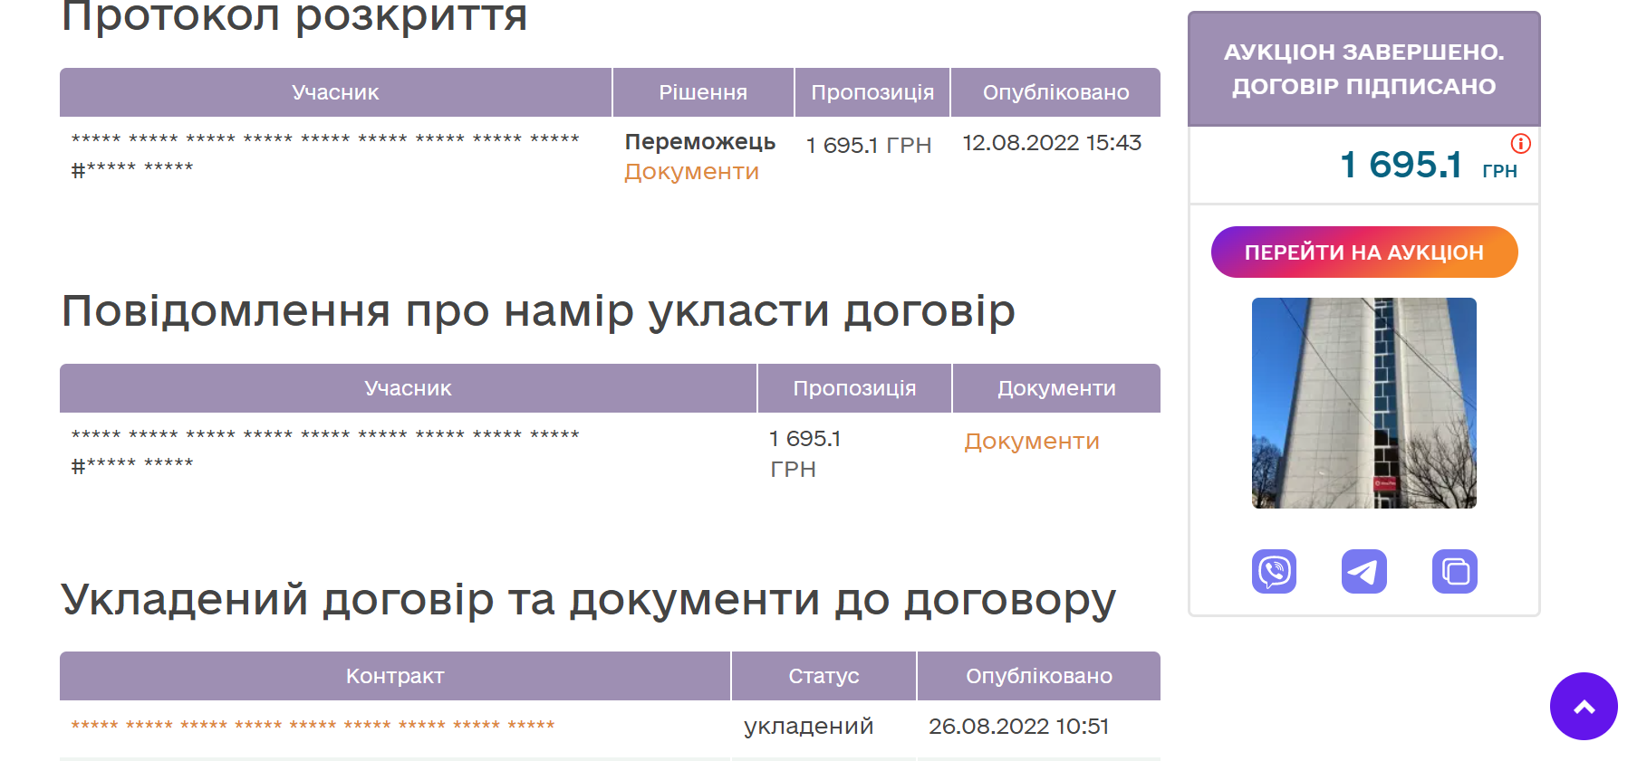
Технічна реалізація анонімності

Slide 9
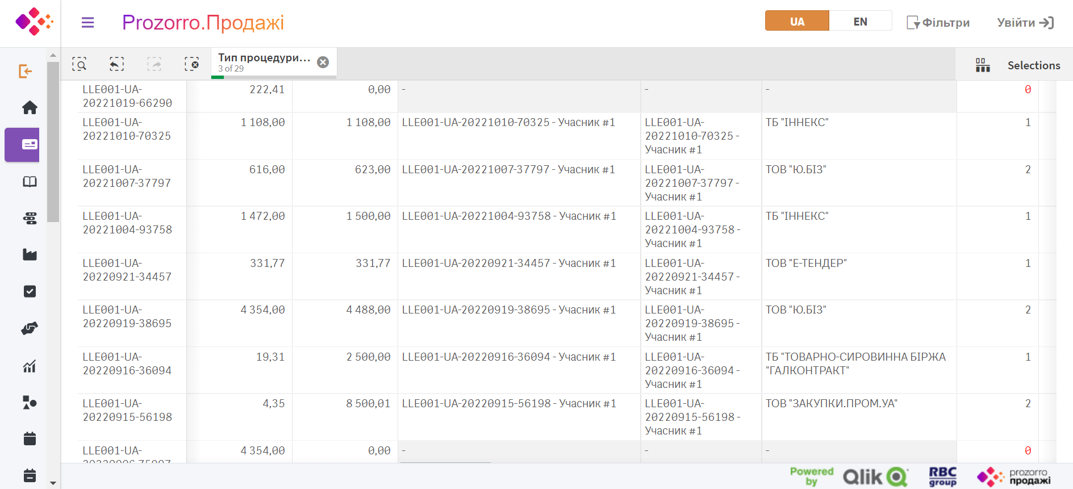
Технічна реалізація анонімності

Slide 10
Запобігання зривів аукціонів та захист прав учасників
Якщо 1 аукціон був зірваний, то у повторному аукціоні другий учасник не може відмовитися від очікування та забрати гарантійний внесок. Якщо він зірве повторний аукціон, то він втратить гарантійний внесок.
Якщо після аукціону договір оренди не підписується з вини орендодавця, а не переможця аукціону, то переможець має право забрати свій гарантійний внесок.
Переможець повідомляє про це орендодавця
Орендодавець складає акт про непідписання договору
Переможцю повертають гарантійний внесок
Орендодавець завантажує акт в систему. Це не є дискваліфікацією

Slide 11
Укладення договорів без проведення аукціону
Інформація про орендарів - бюджетні організації та Пенсійний фонд, договори оренди та акти приймання-передачі з ними, рішення органів щодо передачі в оренду, НЕ публікуються в ЕТС.
Авансовий внесок та забезпечувальний депозит бюджетними організаціями та Пенсійним фондом не сплачуються.
Орендна плата для бюджетної організації рахується від балансової вартості. Оцінка НЕ проводиться.
Бюджетні організації страхування не здійснюють.
Деякі пільговики зі ст. 15 ЗУ можуть передавати орендоване майно в суборенду.

Slide 12
Будуємо ринки та довіру

